Slide 1
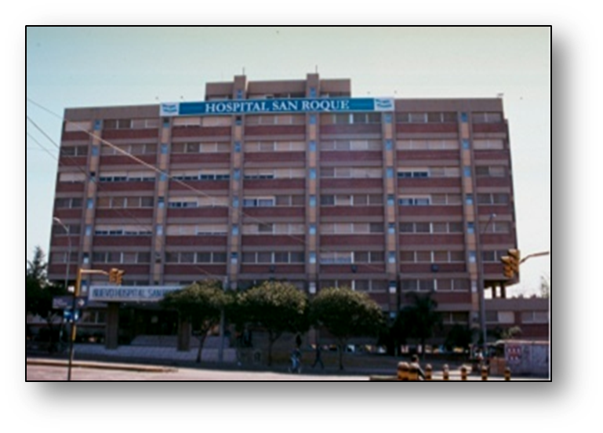
Cáncer de la unión esófago -gástrica
Manejo quirúrgico
Prrrr

Slide 2
Cáncer de la unión esófago -gástrica
En contraste con el Ca Gástrico, el Ca Unión EG continua en ascenso
350% estimado en las últimas 3 décadas
Reflujo ácido y biliar
Metaplasia de Barret
Hábito de fumar
Obesidad
15070 muertes en EE.UU. en 2012

Slide 3
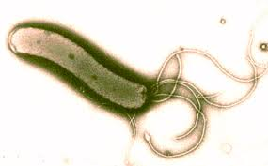
Cáncer de la unión esófago -gástrica

Slide 4
Cáncer de la unión esófago -gástrica

Slide 5
Cáncer de la unión esófago -gástrica
Esófago de Barret
Segmento largo: más de 3 cm
Segmento corto: 1 a 3 cm
Segmento ultra corto: menos de 1 cm

Slide 6
Cáncer de la unión esófago -gástrica

Slide 7
Cáncer de la unión esófago -gástrica
El cardias causa controversia entre :
Anatomistas
Histologistas
Cirujanos
Oncólogos
Endoscopistas

Slide 8
Cáncer de la unión esófago -gástrica
Adenocarcinoma of the Esophagogastric Junction
Results of Surgical Therapy Based on Anatomical/Topographic
Classification in 1,002 Consecutive Patients
ANNALS OF SURGERY © 2000

Slide 9
Cáncer de la unión esófago -gástrica
Definición
“Área localizada 5 cm proximales y distales
al cardias anatómico “
Tipo I: Adenocarcinoma que se localiza entre 1 y 5 cm proximal a la UEG
Tipo II: Punto medio localizado entre 1 cm proximal y 2 cm distales a la UEG
Tipo III: Adenocarcinoma cuyo centro se localiza entre los 2 y los 5 cm distales a la UEG

Slide 10
Cáncer de la unión esófago -gástrica

Slide 11
Cáncer de la unión esófago -gástrica
Tipo 1
80% relacionado al Barret y sexo masculino
Tipo2
30-40 % relacionado al Barret
Tipo 3
2% relacionado al Barret

Slide 12
Cáncer de la unión esófago -gástrica
Epidemiologia en Córdoba

Slide 13
Cáncer de la unión esófago -gástrica
Diagnóstico adecuado
Rx seriada gastroduodenal Ubicación correcta
Tac
Ecoendoscopia Invasión parietal
Tac
Tac Estadificación sistémica
Pet

Slide 14
Cáncer de la unión esófago -gástrica

Slide 15
Cáncer de la unión esófago -gástrica

Slide 16
Cáncer de la unión esófago -gástrica

Slide 17
Cáncer de la unión esófago -gástrica

Slide 18
Cáncer de la unión esófago -gástrica

Slide 19
Cáncer de la unión esófago -gástrica

Slide 20
Cáncer de la unión esófago -gástrica

Slide 21
Cáncer de la unión esófago -gástrica
Supervivencia a 5 años
Estadio 1 90%
Estadio 2 50%
Estadio 3 10%

Slide 22
Cáncer de la unión esófago -gástrica

Slide 23
Cáncer de la unión esófago -gástrica

Slide 24
Cáncer de la unión esófago -gástrica
Causas de muertes y sus probabilidades

Slide 25
Cáncer de la unión esófago -gástrica

Slide 26
Cáncer de la unión esófago -gástrica

Slide 27
Cáncer de la unión esófago -gástrica

Slide 28
Cáncer de la unión esófago -gástrica

Slide 29
Cáncer de la unión esófago -gástrica

Slide 30
Cáncer de la unión esófago -gástrica
Mucosectomía endoscópica
Indicaciones :
Adenocarcinoma confinado a la mucosa
Lesiones elevadas menores a 2 cm
Lesiones deprimidas sin úlceras menores a 1 cm

Slide 31
Cáncer de la unión esófago -gástrica
Los factores de riesgo para el paciente de tener metástasis a distancia o ganglios positivos
Tamaño tumoral
Diferenciación del tumor
Grado de profundidad del tumor
Invasión angiolinfática de la lesión

Slide 32
Cáncer de la unión esófago -gástrica
Tipo 1

Slide 33
Cáncer de la unión esófago -gástrica
Ventajas Desventajas
menor morbilidad pulmonar mayor injuria nervio laringeo
tranhiatal operación mas corta inadecuada disección linfática
menor sangrado potencial injuria traqueal
menor mortalidad operatoria mayor fístulas anastomóticas
mayor estricturas anastomóticas
transtoracica mejor disección linfática mayor morbilidad peri operatoria
mejores márgenes circunferenciales fístulas anastomóticas mas serias
menores fístulas anastomóticas operación mas larga
mejor resultado oncológico ???? mayor sangrado

Slide 34
Cáncer de la unión esófago -gástrica

Slide 35
Cáncer de la unión esófago -gástrica
Algunos tips…..
Amplia apertura del hiato
Disección en lo posible de ganglios linfáticos
Tubo gástrico con sutura mecánica
Piloroplastia
Ligasure o Bísturi armónico
Sutura Cervical mecánica ?????
Siempre yeyunostomia

Slide 36
Cáncer de la unión esófago -gástrica
Tipo 2 y 3

Slide 37
Cáncer de la unión esófago -gástrica

Slide 38
Cáncer de la unión esófago -gástrica
Cirugía Laparoscópica
Hace 2 años……

Slide 39
Cáncer de la unión esófago -gástrica
Cirugía Laparoscópica
Ahora…….

Slide 40
Cáncer de la unión esófago -gástrica
Cirugía Laparoscópica
Cirugía técnicamente factible pero desafiante
Linfadenectomía D2 es exigente pero obligatoria
Es segura pero NO superior a la cirugía abierta
Evaluar supervivencia a largo plazo
Calidad de Vida
Costo!!!!!!!!

Slide 41
Cáncer de la unión esófago -gástrica
Cirugía Laparoscópica
El futuro…..

Slide 42
Cáncer de la unión esófago -gástrica
El futuro…..
Cirugía robótica
Nódulo centinela
Nuevas técnicas

Slide 43
Cáncer de la unión esófago -gástrica

Slide 44
Cáncer de la unión esófago -gástrica

Slide 45
Cáncer de la unión esófago -gástrica

Slide 46
Cáncer de la unión esófago -gástrica

Slide 47
Cáncer de la unión esófago -gástrica

Slide 48
Cáncer de la unión esófago -gástrica
Cunningham D y cols
Reemplazaron ECF x EOX
E Epidoxorubicina
C Cisplatino
F 5 fluoracilo (en infusión)
O Oxaliplatino
X Xeloda(capacitabine)(via oral)

Slide 49
Cáncer de la unión esófago -gástrica

Slide 50
Cáncer de la unión esófago -gástrica

Slide 51
Cáncer de la unión esófago -gástrica

Slide 52
Cáncer de la unión esófago -gástrica
El futuro …..
Diagnóstico temprano
Educación médica
Equipos multidisciplinarios
Correctas cirugías
Mejores tratamientos quimioterápicos

Slide 53
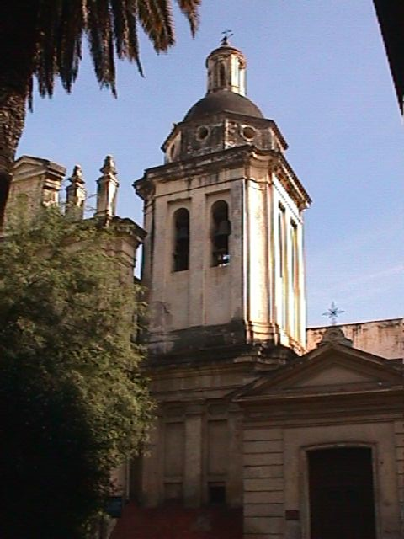
Cáncer de la unión esófago -gástrica
Muchas gracias

